Slide 1
Федеральное государственное бюджетное образовательное учреждение высшего образования "Красноярский государственный медицинский университет имени профессора В.Ф. Войно-Ясенецкого" Министерства здравоохранения Российской Федерации
Замещение дефектов зубного ряда металлокерамическими мостовидными протезами. Показания и противопоказания Особенности конструирования и применения металлокерамических протезов при аномалиях прикуса.
Выполнил ординатор кафедры стоматологии ИПО
по специальности «Стоматология ортопедическая»
Юлдошходжаев Хотамходжа Мансурхуджаевич
Рецензент к.м.н. Курочкин Вячеслав Николаевич
Красноярск 2021

Slide 2
Цель:
Ознакомиться с основами замещения дефектов зубного ряда металлокерамическими мостовидными протезами.
Ознакомиться с показаниями и противопоказаниями применения металлокерамических мостовидных протезов
Изучить особенности конструирования и применения металлокерамических протезов

Slide 3
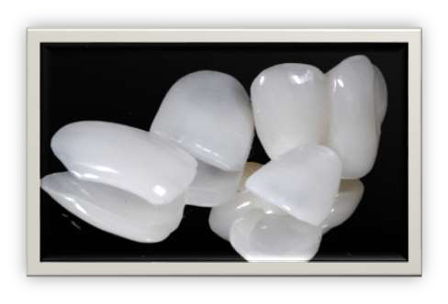
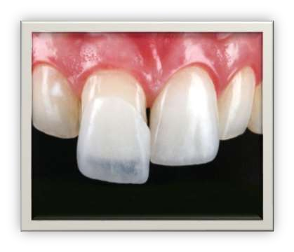
Задачи:
Разобрать понятие «Металлокерамические мостовидные протезы».
Разобрать показания и противопоказания использования металлокерамических мостовидных протезов.
Изучить особенности конструирования и применения металлокерамических протезов при аномалиях прикуса, пародонтите и патологической стираемости.

Slide 4
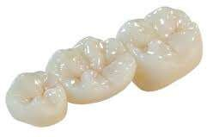
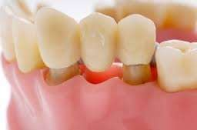
Мостовидные протезы
Мостовидные протезы - это разновидность
несъемных стоматологических протезов, применяется
для замещения включенных дефектов зубных рядов.
Он применяется в случаях, когда разрушено
несколько идущих подряд зубов, поэтому
такой протез может крепиться на отстоящие друг от
друга здоровые зубы или закрытые коронками.
Мостовидный протез состоит из опорных элементов
и промежуточной части.

Slide 5
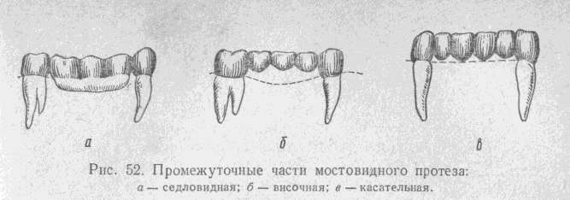
Промежуточная часть мостовидного протеза
Промежуточная часть (тело протеза) – часть протеза, которая располагается между опорными
элементами.
В зависимости от ее положения по отношению к слизистой оболочке альвеолярной части может
быть:
1) висячей, которая чаще создается в боковых отделах зубных рядов.
2) касательной, которая применяется при замещении дефектов переднего отдела зубного ряда.
3) седловидной, которая порой используется в металлокерамических протезах.

Slide 6
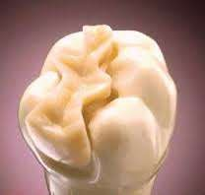
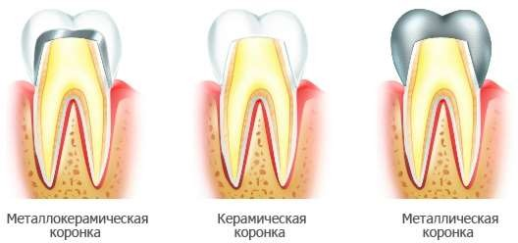
Опорные элементы мостовидных протезов
В качестве опорных элементов в мостовидном протезе
могут быть использованы:
коронки
полукоронки
вкладки
опорно-удерживающие кламмеры или их элементы

Slide 7
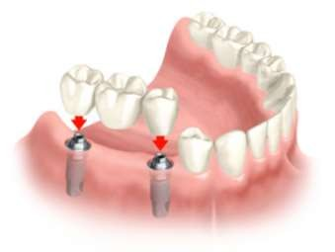
Задачи мостовидного протеза
- Мостовидный протез как лечебное средство должен отвечать:
токсикологическим,
медико-техническим,
эстетическим,
гигиеническим
функциональным требованиям.
- Функциональные качества протеза имеют 2 основных аспекта:
●
лечебный – восстановление функции жевания и речи.
профилактический – предупреждение дальнейшего разрушения зубного ряда за счет ослабления
функциональной перегрузки пародонта, а также предотвращение деформации зубных рядов.

Slide 8
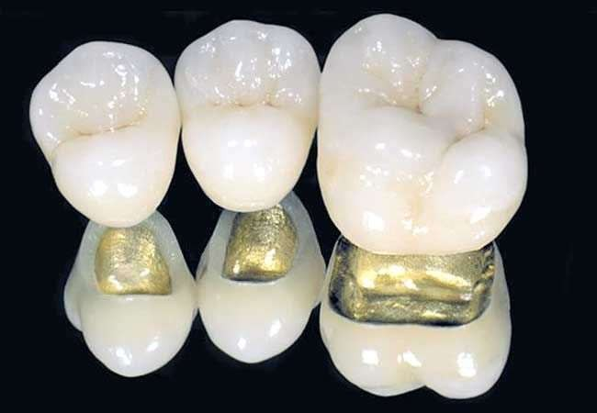
Достоинства и недостатки
Достоинства мостовидных протезов:
не несут в себе недостатков и неудобств, связанных со съемной конструкцией.
более приемлемы психически и физиологически, легче воспринимаются больными и адаптация к ним проходит быстро.
обладают хорошими функциональными
свойствами
достаточно выгодными в эстетическом отношении.
Недостатки мостовидных протезов:
необходимость препарирования опорных зубов невозможность эффективного гигиенического ухода.

Slide 9
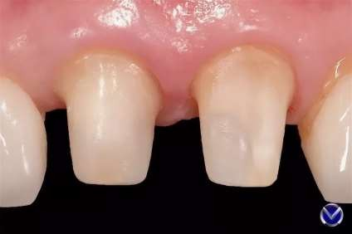
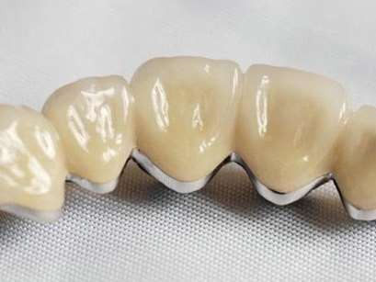
Основные показания к применению
металлокерамических мостовидных протезов:
Нарушение анатомической формы и цвета коронок естественных зубов
Наличие несъемных металлических протезов, нуждающихся в замене
Аллергические реакции к пластмассовым облицовкам несъемных протезов
Достаточная толщина стенок опорных зубов

Slide 10
Противопоказания:
1. Абсолютные:
Протезирование недепульпированных зубов детей и подростков
Низкие, мелкие или плоские клинические коронки зубов с тонкими стенками, при которых невозможно сошлифовать твердые ткани под металлокерамическую мостовидный протез
2. Относительные:
Аномалии прикуса с глубоким резцовым перекрытием
Резцы нижней челюсти с живой пульпой и невысокой клинической коронкой
Парафункции жевательных мышц

Slide 11
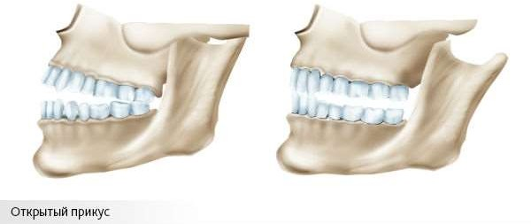
Металлокерамические мостовидные протезы при
аномалиях прикуса
При аномалиях прикуса, таких как глубокий прикус, глубокий травмирующий прикус, прогнатия и прогения с глубоким резцовым перекрытием, осложненных дефектам и деформациями зубных рядов, смещением нижней челюсти, патологической стираемостью, уменьшением межальвеолярного расстояния.
Отсутствие подготовки может привести к серьезным последствиям. В этих случаях реальна опасность внедрения и расшатывания опорных зубов, травматической перегрузки их пародонта, дисфункции сустава, откола облицовки.

Slide 12
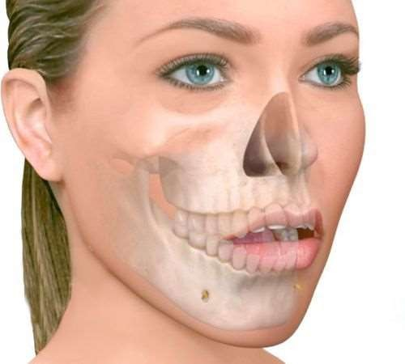
Металлокерамические мостовидные протезы при аномалиях прикуса
Металлокерамичекие коронки или мостовидные протезы в переднем отделе зубных рядов целесообразно применять лишь при нерезком выраженном открытом прикусе, когда вертикальная щель между передними зубами верхней и нижней челюстей не превышает 5 мм.
Путем моделировки и удлинения режущего края резцов и клыков, а иногда и жевательной поверхности первых премоляров обеих челюстей, эту щель удается уменьшить и даже ликвидировать. режущие края передних зубов во время препарирования не укорачиваются.
Готовые протезы рекомендуется укрепить на опорных зубах временно на 2—3 месяца, чтобы убедиться в отсутствии у пациента нарушения речи, парафункций языка или других
осложнений.

Slide 13
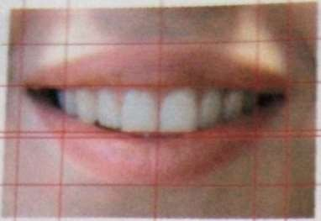
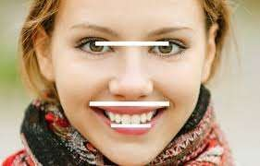
Металлокерамические мостовидные протезы при
аномалиях прикуса
Перед конструированием металлокерамических коронок или мостовидных протезов в области передних зубов очень важно знать вертикальные размеры верхней и нижней губы, а также оценить степень обнажения резцов и клыков во время разговора или улыбки. Это определяет особенности моделирования металлокерамических коронок верхних и нижних передних зубов.
Соответствующие ориентиры на восковом прикусном шаблоне нужно дать зубному технику, а еще лучше показать их ему непосредственно в полости рта пациента и обсудить детали конструирования протезов.
В одних случаях при длинной верхней губе во время моделировки целесообразно больше удлинить режущие края верхних металлокерамических коронок, а в других случаях - нижних, в зависимости от строения и функциональных особенностей губ у пациента.

Slide 14
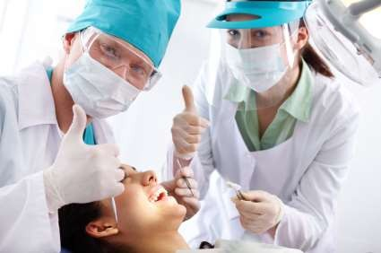
Металлокерамические мостовидные протезы при аномалиях прикуса
При наличии дефектов зубных рядов в боковых отделах и депульпированных премоляров и
моляров можно укоротить эти зубы и тем самым значительно уменьшить величину вертикальной
щели между передними зубами.
Если не все опорные зубы в боковых отделах депульпированы и высота прикуса удерживается на этих зубах, допускается их депульпирование и укорочение. Следует иметь в виду, что укорочение боковых зубов, особенно моляров, на 1 мм. приводит к уменьшению вертикальной щели между резцами и клыками на 2—3 мм.

Slide 15
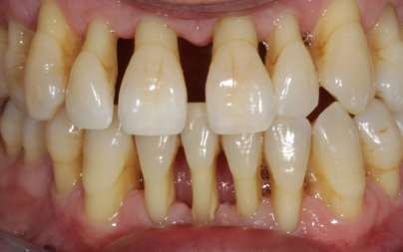
Металлокерамические мостовидные протезы при
заболеваниях пародонта
Применение таких протезов при заболеваниях краевого
пародонта показано только пациентам с легкой и средней
степенью тяжести процесса. К конструированию их можно
приступать лишь после проведения курса противовоспалительной терапии, в стадии ремиссии заболевания.
При планировании ортопедического лечения с
применением протезов из металлокерамики у пациентов с
пародонтитом следует предусмотреть увеличение
количества опорных зубов по сравнению с нормой.

Slide 16
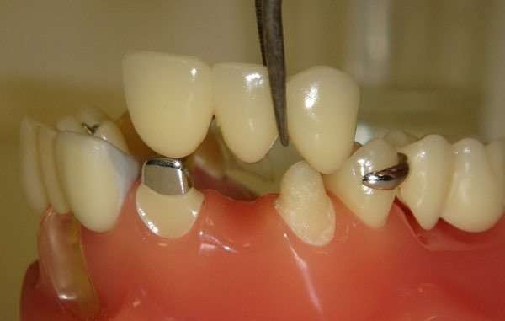
Металлокерамические мостовидные протезы при
заболеваниях пародонта
Металлокерамические протезы можно применять при небольших (1-2 зуба) включенных дефектах зубных рядов. Высокий шинирующий, функциональный и
эстетический эффект достигается при комбинации
бюгельных протезов в области премоляров и моляров с металлокерамическими несъемными протезами в области передних зубов.
Противопоказано применение консольных
металлокерамических протезов, а также при больших (3
зуба и более) включенных дефектах зубных рядов.
Конструктивной особенностью металлокерамических протезов является то, что край коронки должен доходить только до десны. Поддесневое расположение его при этой патологии недопустимо.

Slide 17
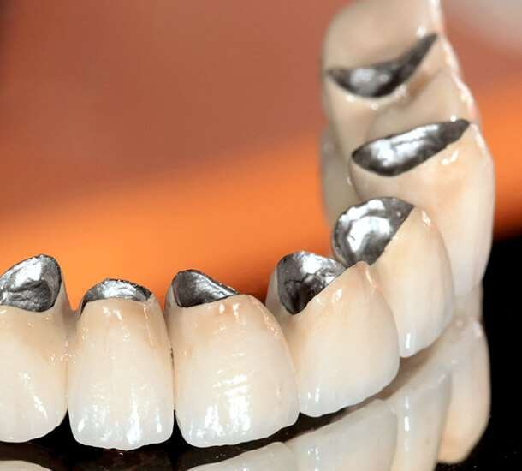
Металлокерамические мостовидные протезы при
заболеваниях пародонта
При моделировании цельнолитого каркаса
металлокерамических коронок и фасеток не следует
формировать металлическую «гирлянду» с оральной
стороны в пришеечной зоне. Этот участок в последующем нужно также покрыть фарфором, чтобы предотвратить отложение зубного налета, бляшки.
В процессе моделирования промежуточной части (тела) мостовидных протесов их жевательную поверхность не следует расширять, а лучше несколько сузить по
сравнению с принятыми нормами. Не следует создавать слишком высоких и рельефных бугров во избежание блокирования движений нижней челюсти и перегрузки пародонта опорных зубов.

Slide 18
Металлокерамические мостовидные протезы при
заболеваниях пародонта
У пациентов с пародонтитом готовые металло-
керамические протезы следует укреплять на опорных зубах временно (до 2 мес), в течении которых проводят еженедельный осмотр и в случае осложнения
(травматический пульпит, периодонтит и пр.) опорные
зубы депульпируют. При необходимости проводят
коррекцию окклюзии и противовоспалительное лечение.
Если в течение 5 мес. осложнений не возникает, протезы укрепляют цементом постоянно. В дальнейшем пациенты должны находиться на диспансерном наблюдении.
Контрольные обследования назначают каждые 3 мес.

Slide 19
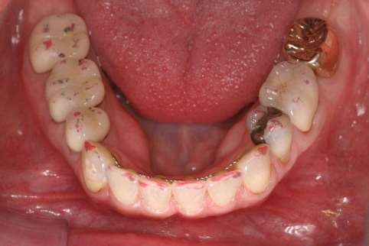
Металлокерамические мостовидные протезы при
заболеваниях пародонта
В случае необходимости проводят противовоспалительное
лечение краевого пародонта и коррекцию окклюзии. Определенное значение имеет и последовательность протезирования. Целесообразно вначале возместить
дефекты зубных рядов в области премоляров и моляров
цельнолитыми мостовидными или бюгельными протезами, стабилизировать межальвеолярную высоту, а затем изготовить металлокерамические коронки или
мостовидные протезы в области передних зубов. При этом
значительно уменьшается опасность откола фарфора.

Slide 20
Металлокерамические мостовидные протезы при
патологической стираемости
В связи со значительной стертостью и укорочением коронок опорных зубов конусность их боко- вых стенок по направлению к режущему краю или жевательной поверхности после завершения протезирования должна быть минимальной (5°).
На уровне десны следует сформировать циркулярный уступ. Правда, некоторые специалисты
допускают препарирование без уступа. Поддесневое препарирование и расположение в
дальнейшем края металлокерамической коронки на этом уровне при патологической
стираемости твердых тканей зубов нецелесообразно, так как опасность внедрения опорных зубов после укрепления мостовидных протезов полностью исключить не всегда удается. Края коронок из металлокерамики при внедрении опорных зубов будут травмировать окружающие мягкие ткани пародонта в пришеечной зоне. Особенно опасно погружение опорных зубов,
препарированных без уступа. Поэтому, повторяем, опорные зубы при данной патологии лучше препарировать с уступом. Если же по какой-либо причине зубы препарируются без уступа, края металлокерамических коронок не следует подводить под десну.

Slide 21
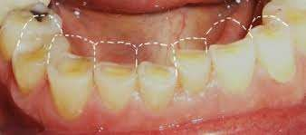
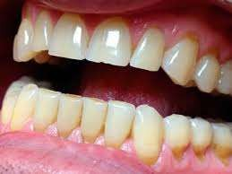
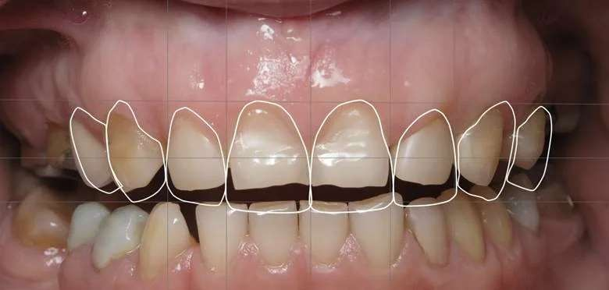
Патологическая стираемость

Slide 22
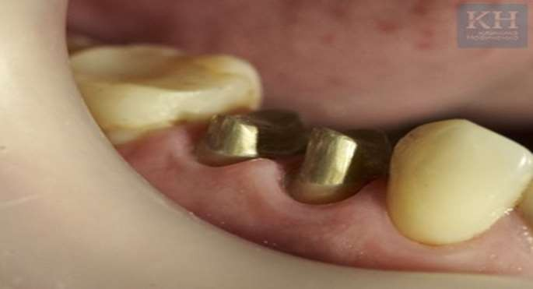
Металлокерамические мостовидные протезы при
патологической стираемости
При значительном разрушении коронок зубов
целесообразно их депульпировать и изготовить литые культевые штифтовые вкладки, а затем приступить к изготовлению металлокерамических коронок или
мостовидных протезов.
И еще одна особенность изготовления и применения
металлокерамических протезов у пациентов с патологической стираемостью твердых тканей зубов: при получении двухслойных оттисков можно не производить ретракцию десны, поскольку при денной патологии
металлокерамические коронки не подводят под десну.

Slide 23
Литература
Аристархов И. В. Ортопедическая стоматология; Феникс - М., 2018. - 192 c.
Аболмасов, Н. Г. Ортопедическая стоматология: учебник для студентов/ Н. Г. Аболмасов, Н. Н. Аболмасов,
В. А. Бычков. – Москва: «МЕДпресс –информ», 2007. – 486 с.
Жулев Е. Н. Металлокерамические протезы. 2-е издание. – Н. Новгород: изд-во НГМА, 2007. – 288 С.
Ибрагимов Т.И. Актуальные вопросы ортопедической стоматологии для послевузовского образования. Гриф УМО по медицинскому образованию; Практическая медицина - М., 2013. - 555 c.
Копейкин В.Н. Ортопедическая стоматология; Медицина - М., 2017. - 149 c.
Массирони Д., Пасчетта Р., Ромео Д. Точность и эстетика. Клинические и зуботехнические этапы
протезирования зубов. – М.: Азбука, 2008. – 464 С.
Смит Б. Коронки и мостовидные протезы в ортопедической стоматологии; МЕДпресс-информ - М., 2010. - 937 c.
Трезубов В. Н., Щербаков А. С., Мишнев Л. М., Фадеев Р. А. Ортопедическая стоматология; Фолиант - М., 2010. - 256 c.

Slide 24
Спасибо за внимание!

